Slide 1
OSLO Toolchain 2.0
Bert Van Nuffelen - TenForce
Geert Thijs - AIV
Martijn Vanbrabant – Ugent/Imec

Slide 2
Agenda
Bestaande uitdagingen
Nieuwe documentbeheer
uitrol

Slide 3
Uitdagingen vandaag
Versiebeheer
Slechts 1 versie.
Een ontwerpversie mogelijk door het misbruiken van test omgeving
Persistentie & transparantie
Wat met editoriale wijzigingen? Als gevolg
van inhoudelijke zoals een typo in een naam,
Van wijzigingen in de toolchain
Afhankelijkheden
Herbruiken van afspraken van andere applicatieprofielen, in het bijzonder generiek-basis, kan nog niet.
Implementatiemodellen
Centrale repository
Updates op onafhankelijke trajecten worden door elkaar gemengd in de git repository
Meer macht geven aan de editors, zonder centrale controle te verliezen

Slide 4


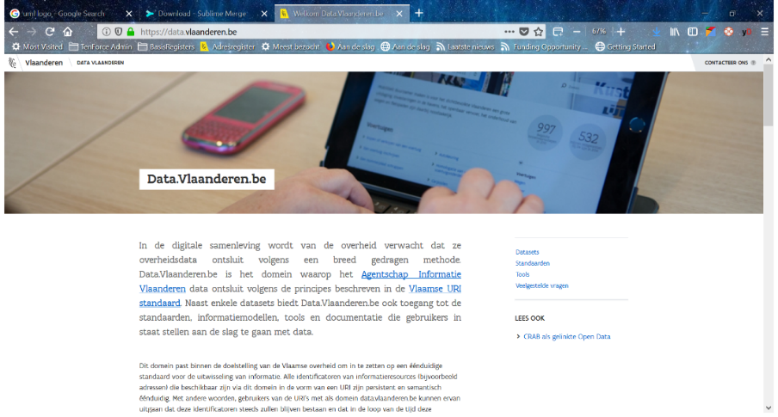


Overzicht publicatieflow: OSLO Toolchain
Continuous-integration
Automated reflection
Source data
Publishing configuration
Derived artifacts
Ready to publish

Slide 5
Geproduceerde artifacten
vocabularium
html
RDF
applicatieprofiel
html
shacl template
json-LD context
transformatie rapport
transformatie rapport

Slide 6
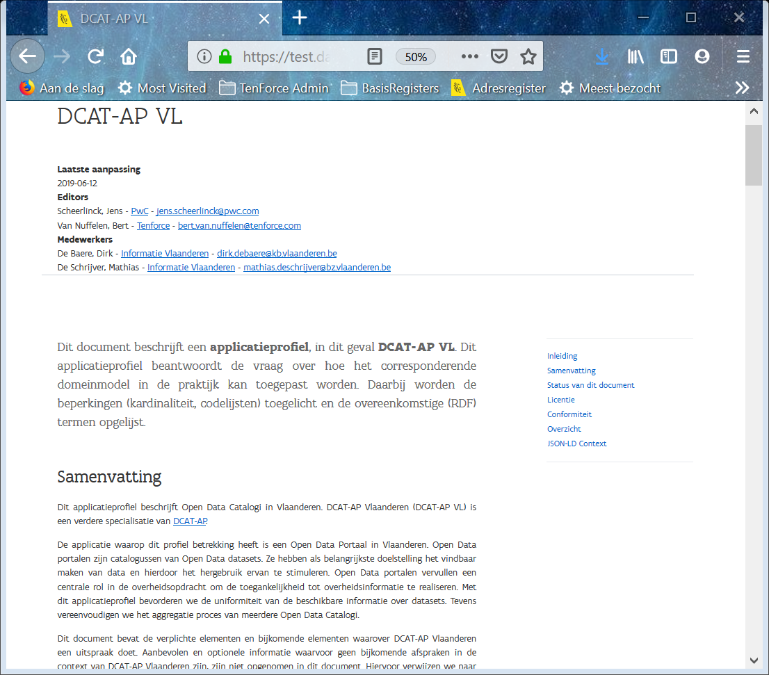
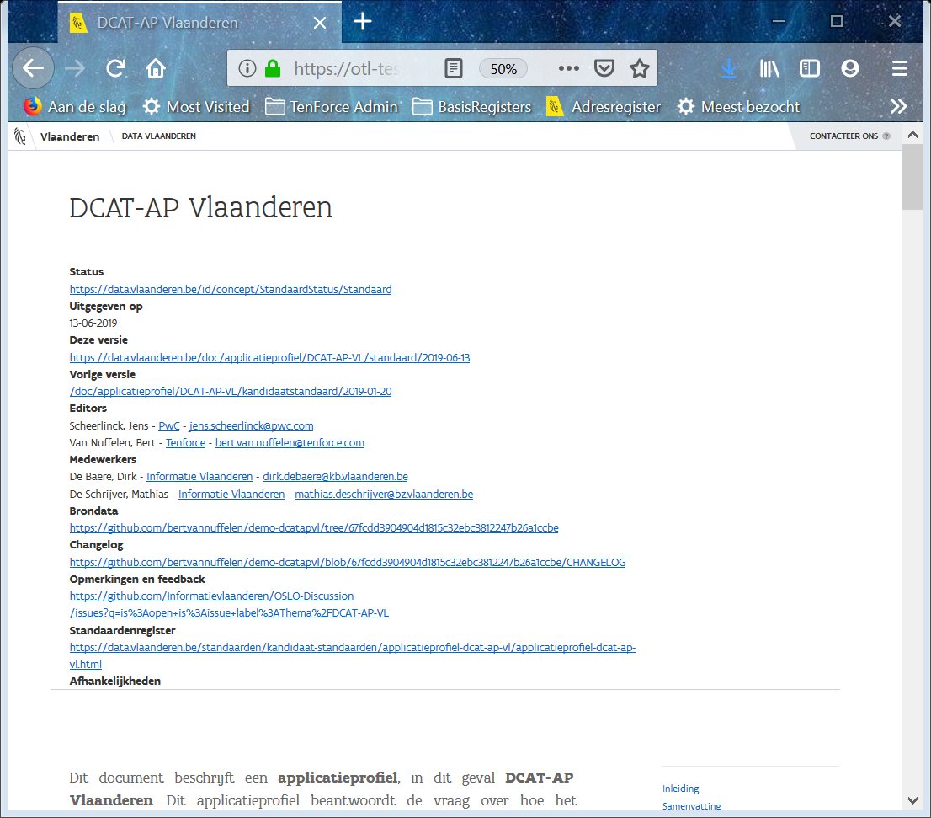
Nieuwe aanpak

Slide 7
Documentbeheer 2.0

Slide 8
Source control view van evolutie standaarddocument
ontwerpdocument
kandidaatstandaard
standaard
Ontwerpdocument v2
commit
tag
Pull request/ merges

Slide 9
Documentrepository
De documentrepository wordt opgezet door Informatie Vlaanderen
Omdat dit toelaat dat Informatie Vlaanderen stijlwijzigingen en kleine editoriale correcties kan uitvoeren zonder dat hiervoor een afhankelijkheid op externe systemen ontstaat
Inhoudelijk beheer blijft de verantwoordelijkheid van de initiatiefnemende werkgroep.
Voor elke repository wordt een captain aangeduid
Kan meerdere documenten bevatten
https://github.com/Informatievlaanderen/OSLO-demothema

Slide 10
Source control adviezen
Omdat we een geschiedenis van documenten willen publiceren en deze geschiedenis niet eenduidig in een sequentiële vorm te vatten is is het aangeraden om voor elke document (status) branches te voorzien in de documentrepository
Aangezien elke werkgroep zijn eigen karakteristieken heeft leggen we geen verdere beperkingen op.

Slide 11
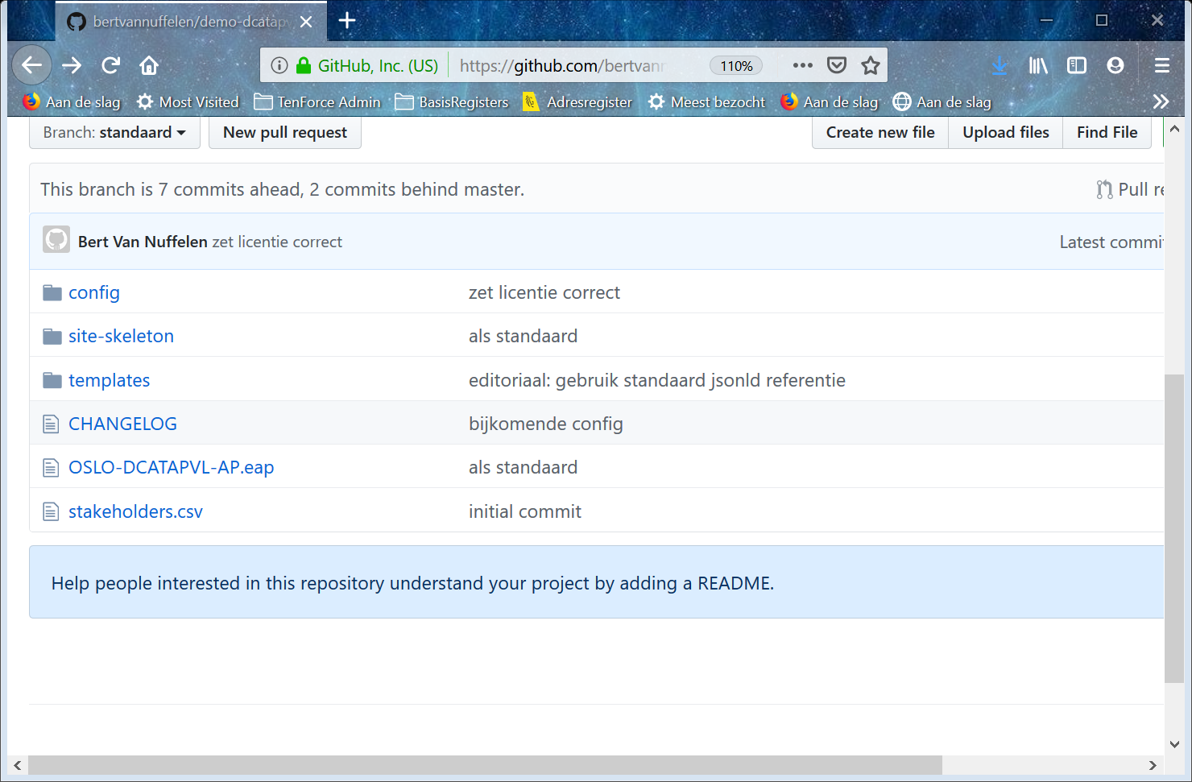
Configuratie documentrepository

Slide 12
Configuratie documentrepository
config/demothema.json
Configuratie voor de documentgenerator
Templates/demothema.j2
Aanpassingen voor de html representatie
Site-skeleton/demothema/overview.jpg
Figuur voor een applicatieprofiel
OSLO-demothema.eap
Het bronbestand als EAP
Stakeholders.csv
De betrokken stakeholders
CHANGELOG
Een menselijk leesbaar overzicht van de wijzigingen

Slide 13
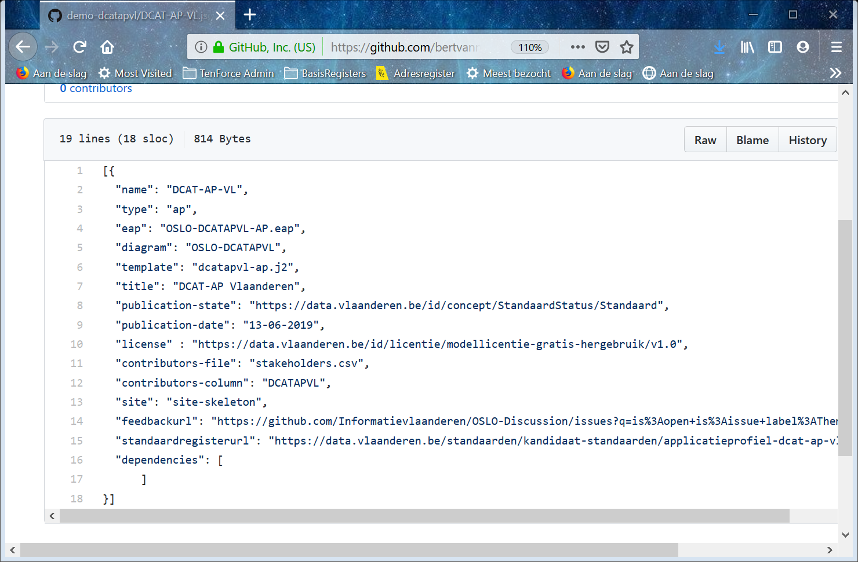
Configuratie documentrepository

Slide 14
Publicatiepunt
Publicatiepunt: een tag in de documentrepository dat een gepubliceerd document voorstelt.
Tussen publicatiepunten kunnen verschillende commits zijn.
Niet alle publicatiepunten moeten gepubliceerd zijn. De effectief gepubliceerde publicatiepunten zijn een subset van de aangeduide

Slide 15
Naamgeving publicatiepunten
Geadviseerd wordt om de tags van publicatiepunten te benoemen als
{documentnaam}-{documentstatus}-{datum}-{suffix}
waarbij
Documentnaam: de naam van het document
Documentstatus: de status van het document
datum: een datum is, en geen datetime
suffix: een unieke referentie zoals een oplopend nummer. De suffix is optioneel.
De suffix zorgt ervoor dat het mogelijk is om editoriale varianten van hetzelfde publicatiepunt te identificeren.

Slide 16
Naamgeving publicatiepunten
Er is gekozen om een datum als identificerend element.
We hebben hiermee dus gekozen voor de beperking dat dat per dag slechts 1 document met de naam {documentnaam} officieel kan worden gepubliceerd.
Deze beperking zal in de praktijk weinig limiterend zijn.

Slide 17
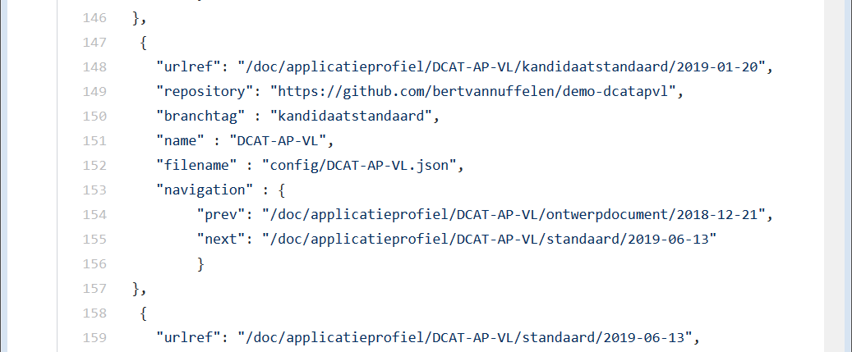
Publicatie op Data.vlaanderen.be
Een document wordt effectief gepubliceerd op data.vlaanderen.be als het is opgenomen in de lijst van publicatiepunten

Slide 18
Publicatiepunt URI – met versie
Heeft een PURI van de vorm:
https://data.vlaanderen.be/doc/{documenttype}/{documentnaam}/{status}/{datum}
waarbij
Documenttype = vocabularium| applicatieprofiel|implementatiemodel
Documentnaam = naam van het document, een string in het Nederlands waarbij spaties vervangen zijn door –
Status = de status van het document. Dit is de preferred label zonder spaties in lowercase van de concepten in https://data.vlaanderen.be/doc/conceptscheme/StandaardStatus
Datum = de publicatie datum van het document, volgens XSD:date afspraken

Slide 19
Publicatiepunt URI - versieloos
Voor applicatieprofielen
/doc/applicatieprofiel/{documentnaam}
Voor vocabularia
/ns/{documentnaam}

Slide 20
Configuratie publicatiepunt – met versie
urlref
PURI patroon van het publicatiepunt
repository
De documentrepository
branchtag
De tag van het publicatiepunt in de documentrepository
name
De naam van het publicatiepunt in de config file in de documentrepository
filename
De bestandsnaam van de configfile. Default is eap-mapping.json
navigation
De navigatie (prev,next) doorheen de documenten

Slide 21
Configuratie publicatiepunt – zonder versie
urlref
PURI patroon van het publicatiepunt
seealso
Het PURI patroon van een reeds bestaand publicatiepunt
type
Het documenttype {ap|voc|impl}

Slide 22
Configuratie publicatiepunt – by copy
urlref
PURI patroon van het publicatiepunt
repository
De documentrepository
branchtag
De tag van het publicatiepunt in de documentrepository
type
Het documenttype met waarde raw
name
De naam van het publicatiepunt in de config file in de documentrepository

Slide 23
Master Data management

Slide 24
Master Data management
UML document omvat
Semantische beschrijving van het voc/ap/oj op 1 diagramma. Dat Diagramma is de referentie naar het document.
Tags die de semantische beschrijving vervolledigen.
Enkel Nederlandse labels/beschrijvingen
Enkel kern informatie die onvervreembaar is voor het semantische beschrijving
Configuratie data omvat
Layout en vorm aanwijzigingen
Navigatie aanwijzigen
Andere talen, medewerkers, …

Slide 25
Configuratie document generatie
Ontology.defaults, context
tools
EA-to-RDF
Config-ap.json config-voc.json
SPECgenerator
Templates => views
ToolChain
overschrijft
Data.Vlaanderen.be – publicatieplatform
Publication.config
Ontology.defaults
context
overschrijft
demothema - documentrepository
eap-mapping.json
contributors
site-skeleton
templates

Slide 26
Editoriale wijzigingen
Editoriale wijzingen zijn
Aanpassingen aan de vorm van het document (css, layout, …)
Correcties aan namen van stakeholders
Correcties aan referenties naar externe documenten die geen inhoudelijke wijzinging omvatten
Inhoudelijke wijzigen zijn
Het veranderen van de overzichtsfiguur
Het veranderen van document metadata zoals publicatiedatum, status, etc.
Wijzigingen aan de inhoudelijke beschrijvingen van de Klassen en eigenschappen.

Slide 27
Performantie
Tijd nodig om een wijziging te publiceren
Observatie:
meer datastandaarden
Door versiebeheer meer publicatiepunten
Huidige proces niet schaalbaar
Elke wijziging betekent een regeneratie van alle documenten
Bijkomende intelligentie om enkel de gewijzigde publicatiepunten te hergenereren. Gevolg: tags/commits noodzakelijk.

Slide 28
Bijkomende transparantie
Standaardenregister: https://data.vlaanderen.be/standaarden
Per document:

Slide 29
uitrol

Slide 30
Aanpak uitrol
Minimale impact
Bestaande erkende standaarden: publish by copy
andere: in de nieuwe layout
Maximale autonomie
Nieuwe repositories zullen worden voorzien
Met correcte configuratue op basis van de huidige bronbestanden
Voor elk van de repositories zal een captain worden gezocht

Slide 31
planning
Doelstelling is om in productie te gaan eind juni – begin juli 2019

Slide 32
Dank u

